Slide 1


就学支援推進校における
授業料改定協議の運用について
令和８年４月
大阪府教育庁私学課
Ⓒ2014 大阪府もずやん

Slide 2
授業料改定協議の趣旨・目的
就学支援推進校の指定を受けた場合、授業料等（経常的納付金）の改定に当たっては大阪府との事前協議が必要となります。
その目的は
大阪府が就学支援推進校に交付する授業料支援補助金は、標準授業料までを公費で支出することとなり、授業料の改定が府の財源に直接影響することから、授業料の改定にあたっては、その内容が適切なものであるかを確認するため協議を実施しています。

Slide 3
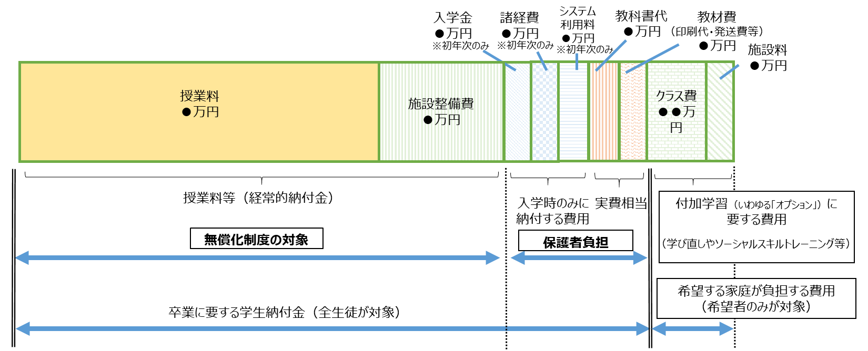
対象経費（授業料）の範囲について
イメージ図
大阪府私立高校生等就学支援推進校指定要綱（以下、要綱）
第２条 この要綱において、「授業料」とは、学則に記載している費用であって、授業料のほか、施設整備費、教育充実費など、原則、推進校に在籍する全ての生徒が納付すべき費用（特定の学科又はコースごとに規定されている費用を含む。）のうち、次の各号に掲げるものを除く費用をいう。
（１）入学料及び入学検定料等の入学時にのみ徴収する費用
（２）ＰＴＡ会費等の学校の設置者以外の者が管理する費用
（３）学年費や修学旅行積立金等の実費に相当する費用
（４）コース費や補講料等の生徒が任意で選択する付加的な学習（高等学校等の全課程の修了に必要な単位の修得に関わらない学習
をいう。）に要する費用
Notes:
このスライド必要？？

Slide 4
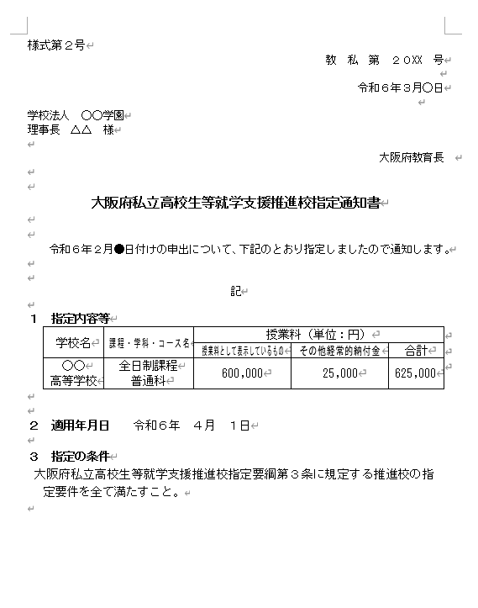
対象経費（授業料）の範囲について 確認方法
様式第２号 大阪府私立高校生等就学支援推進校指定通知書
就学支援推進校指定時に送付している指定通知書の「１．指定内容等」欄で現在の指定内容（授業料無償化の対象経費）が確認できます。
左の例では、学則に「授業料と表示されている」600,000円と「その他経常的納付金」25,000円の計625,000円が対象経費として指定されています。
これらの金額を変更する場合は授業料改定協議が必要です。
※入学金や制服代、教材費等の無償化制度の対象経費とならない納付金を変更する場合は、協議が不要です。

Slide 5

授業料改定にかかる協議事項について
原 則
・「生徒の安全安心」「教育環境の充実」を目的とした改定であること
赤字補填や物価高等を理由とした改定は認められない。
授業料の改定は、「改定理由となる取組みにより生徒が恩恵を享受できるもの」に限られる。
Point
要件等
１．改定年度の生徒が卒業する年度当初までに協議事業を完了させること
改定年度に入学する生徒が最終学年の春までに協議事業を完了させる計画であるか。
２．授業料改定の理由となる協議事業にかかる費用の事業収支計画書を作成すること
計画する協議事業は実現性・実効性のある事業であるか。
Point
▶令和９年４月の新１年生から値上げする場合は、令和11年春までに協議事業を完了
Point
▶協議事業の例：施設整備・改修（空調新設、洋式トイレへの改修、グラウンドの人工芝化）、校内ICT環境整備、
教育内容の充実（特色ある授業を実施するための専任講師の雇用）など
▶対象“外”事業の例：設備等の単なる買換え、消耗品の購入、特定の生徒にしか恩恵がない事業、実施済み事業など
▶資産計上する協議事業の投資額：減価償却費相当額を投資額とする（完成年度から最大３年分の累計）
▶減算すべき協議事業費：補助金活用予定額、高等部以外の事業費（共用の場合は生徒数で按分）
１の例外措置である校舎の建替えといった「大規模事業」（最大10年）については、別途、ご相談ください。

Slide 6
授業料改定にかかる協議事項について
（参考）事業収支計画書
「生徒の安全安心」「教育環境の充実」を目的とした授業料改定であり、生徒が改定理由である取組みの恩恵を享受できる計画となっているかを
事業の投資額が値上げによる増収額を上回っているかで確認します。
値上げによる増収額
※生徒数の推計に値上げ額
を乗じて算出
「生徒の安全安心」
「教育環境の充実」を目的
とした事業の投資額
投資額が増収額を上回っているか
☜資産計上する設備費は
減価償却費相当額を記入

Slide 7
授業料改定協議の手続きの流れについて
授業料改定申出
事前協議・相談等
※所轄庁によって必要な手続きが異なりますので各所轄庁へ確認してください。
学則変更 届出
府外校については、授業料変更の際は『まずは所轄庁へ相談』し、
手続きのスケジュールを確認した上で大阪府へご相談ください。
他府県庁
他府県庁
所轄府県庁との手続き
府外校
授業料改定申出
資料提出
事前協議
課内確認
協議完了（内諾）
理事会
指定内容の変更
学校
学校
学
校
学校
学校
大阪府との手続き
大阪府
大
阪
府
大阪府
大阪府
※公表時期について、所轄庁より別途指示がある場合はそちらに従ってください。
＜必要資料＞
・事前協議シート、生徒数推計シート、事業収支計画書
・協議事業にかかる見積書や工程表
※その他必要に応じて資料を求めることがあります。
・改定後の授業料の
公表可
注意事項
○事前協議～協議完了（内諾）までは２ヶ月程度要することが多いため、計画的にご相談ください。
○協議完了（内諾）後に改定後の授業料について、学校HPや募集要項等での公表を可とします。
※所轄庁のルールがある場合はそちらに従ってください。
※広域通信制の高校については所轄庁の学則変更の認可を受ける必要があります。
※大阪府の授業料改定が認められても、所轄庁の認可が下りない場合も想定されますのでご留意ください。
※大阪府と協議せず授業料を改定した場合は、改定後の授業料に基づく授業料支援補助金の交付は認められません。
Notes:
要修正

Slide 8
「協議申込み」及び「就学支援推進校の辞退」に関する事項
授業料改定協議の申込み期間について
・府が４月に送付する本改定協議の運用のお知らせ後、12月まで改定協議の申込みが可能です。
・協議には２ヵ月程要し、１月～３月に新規受付はできません。
・改定協議の申込みは、必要書類（協議シート及び見積書等）を私学課にメールで提出してください。
※実現可能性が低い事業は協議事業の対象になりません。計画する事業は、事業の目的・内容・金額・着工～完成までの工期等が
明確で、事業計画期間内に必ず完了できるものとしてください。
※ご相談等はメールでお願いします。
就学支援推進校の辞退について
・就学支援推進校の指定辞退を希望する場合は、①辞退申出書（様式第８号）、②指定の
取消の適用日前に在学している生徒・保護者向けの通知書（案）、③辞退後の募集要項（案）
を私学課にメールで提出のうえ、府と協議をお願いします。
・辞退の申出は１月以降も可能ですが、承認に時間を要するため早めの相談
及び資料提出をお願いします。また、取消の適用日以後の入学生に対しては、府の授業料無償化
制度の対象校ではなくなることを十分周知してください。
※指定の取消の適用日前に在学している生徒は、指定取消後も就学支援推進校とみなし、授業料支援補助金の対象と なります。
※当該みなし生徒に対し、指定取消後であっても授業料の一時負担を求めることがないようお願いします。

Slide 9
協議後の注意事項
協議した事業の実施
・協議した事業は必ず実施してください。
・協議後、事業が完了するまで実施状況の報告が必要です。
・予定していた協議事業の内容等に変更等が生じた場合は速やかに報告してください。
・合理的な理由なく事業を実施しない場合は、指定内容の変更を取り消し、増額した授業料相当額の
授業料支援補助金の返還を求めることがあります。
実施状況の報告
・改定協議を行った就学支援推進校は、要綱第４条第５項の規定による承認を受けた授業料改定の
目的となる事業について、協議翌年度から当該事業が完了する年度まで、計算書類（決算書）が
整い次第、事前協議シート内の所定の様式にて、毎年度、私学課へ実施状況をメールで報告して
ください。
・令和７年度以前に改定協議を行った場合であっても、未完了の事業がある学校は報告が必要です。
✉私学課メールアドレス
shigaku-jugyoryo@gbox.pref.osaka.lg.jp

Slide 10
授業料改定にかかる協議事項について（FAQ）
Ｑ１． 授業料の値上げ以外の授業料変更（値下げや内訳変更）も大阪府と協議が必要か。
Ａ１． 授業料の値下げや授業料とその他経常的納付金の内訳変更を行う場合であっても協議が必要です。
ただし、値上げ以外の協議において、事前協議シート等は不要です。様式第３、４号のみご提出ください。
Q２． 入学金について改定を考えているが、大阪府とも協議が必要か。
A２． 不要です。授業料支援補助金の対象として指定されている納付金を改定する場合に限り、協議が必要です。
Ｑ３. 現在、授業料が標準授業料である63万円を超えているが、さらに授業料を上げる場合にも協議は必要か。
Ａ３． 標準授業料を超える値上げについても協議が必要です。なお、授業料を減額する場合も協議は必要です。
Ｑ４． 特定の生徒を対象にするような事業（サッカー部専用グラウンドの整備等）は授業料改定理由として認められるか。
Ａ４． 原則として、全ての生徒に恩恵が及ぶ事業が対象となります。
一部の生徒しか恩恵が及ばないような事業は授業料改定理由としては認められません。
Ｑ５. 小学校・中学校・高校が共同利用する校舎の改修を予定している。投資額についてどのように計上すればよいか。
Ａ５． 生徒数で按分した金額を計上してください。
（例）小、中、高の在籍生徒数が 100、100、800人の場合 ⇒ 事業費の80％（800人/1,000人）を計上
Ｑ６． 国・都道府県の補助金を利用して行う事業について、事業費全額を投資額として計上してよいか。
Ａ６． 補助金の申請を見込む事業の場合、予定している補助金額を控除した額を事業費として計上してください。
Ｑ７. 就学支援推進校を辞退した。その後の授業料の改定について協議が必要か。
Ａ７． 辞退後の協議は不要です。また、就学支援推進校の指定の取消の適用日前に在学している生徒にかかる授業料支援
補助金の交付申請は、取消時の授業料で行ってください。（取消後に改定した授業料ではありません）。

